Slide 1
DP Modelleme
DP Matematiksel görünümü
Modelleme süreci
Model varsayımları
Problem tipleri ve örnekleri
02
Optimizasyon modelleri nasıl geliştirilir?

Slide 2
DP Nedir?
Doğrusal programlama doğrusal kısıt denklemleri ile sınırlandırılmış bir doğrusal amaç fonksiyonunun en iyilendiği bir optimizasyon tekniğidir.
Doğrusal programlamada hedef, amaç fonksiyonunu en iyileyen (maksimize eden veya minimize eden) değişken değerlerini, kısıtları sağlayacak şekilde bulmaktır.
Doğrusal optimizasyonda iki tip modelden bahsedebiliriz. Bunlar, bir amaç denkleminin maksimum değerini almasını istediğimiz maksimizasyon problemi ve yine bir amaç denkleminin minimum değerini almasını istediğimiz minimizasyon problemidir.
Olurlu çözüm: Tüm kısıtları sağlayan çözümdür. Tüm kısıtların sağlanması ne demek? Kısıtların değişken içeren sol taraflarının hesaplan değeri ile sağ taraf değeri arasında tanımlanan ilişki sağlanmıştır.
Her olurlu çözüm optimum olmayabilir. Fakat her optimum olurludur.

Slide 3
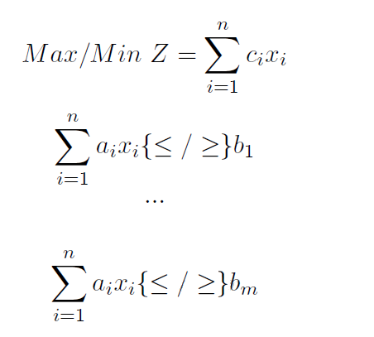

Matematiksel Görünümü
$x_{i }≥0$

Slide 4
Modelleme Örnekleri

Slide 5





Kimya Fabrikası
Bir kimya firması X ve Y gibi iki tip kimyasal ürün üretir. 1 litre X ürünün maliyeti 160 ₺’dir ve 1 litre Y’nin maliyeti ise 240 ₺’dır. Müşteri istemine göre firma gelecek hafta için en az 6 litre X ve en az 2 litre Y ürünü üretmelidir. X ve Y kimyasal ürünlerinde kullanılan hammaddelerin sunumu azdır ve sadece 30 gram sağlanabilmektedir. X ürününün her bir litresinde bu hammaddeden 3 gram ve Y’nin litresinde de 5 gram gerekli olmaktadır.
Firma toplam maliyetini minimum kılmak için X ve Y den kaç litre üretmelidir?
$$Min Z=160x+240y$$
x$≥6$
$$y≥2$$
$3x+5y$ $≤30$
$$x, y≥0$$

Slide 6
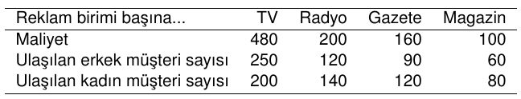
Reklam Seçimi
Bir reklam şirketi cari reklam bütçesine göre en etkin reklamı belirlemek istemektedir. Şirketin televizyon, radyo, magazin ve gazete olmak üzere dört iletişim aracı vardır.
Tabloda verilen bilgiler pazarlama araştırma grubunca elde edilmiştir.
Şirket 5.600.000 ₺ dan daha fazla reklam harcaması yapmak istememektedir. Ayrıca diğer istenenler şunlardır:
a) En az 1.900.000 erkek müşteriye ulaşmalıdır.
b) En az 1.600.000 kadın müşteriye ulaşmalıdır.
c) En az 4 birim televizyon reklamı satın alınmalıdır.
d) 10 birimden daha fazlası magazin reklamı satın alınmamalıdır.
e) Reklâm birim sayıları radyo ve gazetede her biri 6 ve 20 arasında olmalıdır.
Şirket ulaşılan toplam müşteri sayısını en yüksek kılmak için her bir iletişimde ne kadarlık birim kullanacağını belirlemek istediğine göre problemi, doğrusal programlama problemi olarak formülleştiriniz

Slide 7







Reklam Seçimi
$$x1 x2 x3 x4$$
$$Max Z=450 x1+260 x2+210 x3+140 x4$$
$$x1 ≥4$$
$$480 x1+200 x2+160 x3+100 x4≤5600000$$
$$x4 ≤10$$
$$250 x1+120 x2+90 x3+60 x4 ≥1900000$$
$$x2≥6$$
$$x3≥6$$
$$200 x1+140 x2+120 x3+80 x4 ≥1600000$$
$$x2≤20$$
$$x3≤20$$
$$x1,x2,x3,x4 ≥0$$

Slide 8







Reklam Alternatif
Varsayalım ki maliyet minimize edilmek isteniyor.
$$Min Z=480 x1+200 x2+160 x3+100 x4$$
$$480 x1+200 x2+160 x3+100 x4≤5600000$$
$$250 x1+120 x2+90 x3+60 x4 ≥1900000$$
$$200 x1+140 x2+120 x3+80 x4 ≥1600000$$
$$x1 ≥4$$
$$x4 ≤10$$
$$x2≥6$$
$$x3≥6$$
$$x2≤20$$
$$x3≤20$$
$$x1,x2,x3,x4 ≥0$$

Slide 9
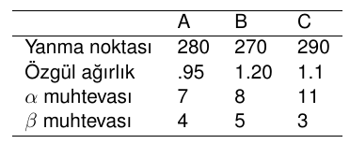
Karışım Problemleri: Aron Kimya
Aron kimya aşağıdaki özelliklere sahip bir ürün üretmektedir.
Yanma noktası ≥ 270
Özgül ağırlığı ≤ 2.0
α muhtevası ≤ % 10 (hacim olarak)
β muhtevası ≤ % 4 (hacim olarak)
İşletmenin ürün listesi sırasıyla 16 ₺ , 20 ₺ ve 25 ₺ olan A, B, C ara mallarından elde edilmektedir.
Bu üç ara malın ürün özellikleri Tabloda verildiği şekildedir.
Üretici yukardaki koşullara uygun olarak ürününün en düşük maliyette üretmek istemektedir. Buna göre problemin doğrusal modelini kurunuz.
Karar değişkenleri nedir?

Slide 10






Karışım Problemleri: Aron Kimya

Slide 11



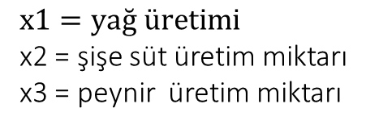



Süt Fabrikası
Bir süt firması kapasite sorunu yüzünden günde 120.000 kg dan daha çok süt işleyemiyor. Yönetim yağ veya şişelenmiş süt için kullanılan sütün dengelenmesi için peynir fabrikasında en az 10.000 kg günlük süt kullanmak istemektedir. Bir litre sütün yağ üretimi için kullanıldığında kâra katkısı 4 ₺. şişe sütü olarak kullanıldığında katkısı 8 ₺. ve peynir üretimi için kullanıldığında katkısı 6 ₺’dır.
Yağ bölümü günde 60.000 kg, süt şişeleme donanımı günde 40.000 kg, peynir donanımı ise günde 30.000 kg süt işleyebilir.
Şirket kârını en yüksek kılmak istediğine göre problemi doğrusal programlama modeli olarak ifade ediniz.
$$Max Z=4 x1+8 x2+6 x3$$
$$x1 ≤60000$$
$$x1=yağ üretimi$$
x2 = şişe süt üretim miktarı
x3 = peynir üretim miktarı
$$x3 ≥10000$$
$$x3 ≤30000$$
$$x2 ≤40000$$
$$x1+x2+x3 ≤120000$$

Slide 12
Maysa Şirketi
MAYSA şirketi iki ayrı nitelikli çiftlik gübresi üretmektedir. Birinci gübrenin % 40’ı etkili ve % 60’ı etkisiz kimyasal maddelerden oluşurken, ikinci gübrenin % 25'i etkili ve % 75'i etkisiz kimyasal maddelerden oluşmaktadır. Şirketin deposu 500 tona kadar etkili ve 1200 tona kadar da etkisiz kimyasal maddelerin stokuna elvermektedir. Depo bir haftada tümüyle doldurulmalıdır.
İkinci tip gübrenin piyasada satılan benzerleri vardır ve rekabet fiyatı ton başına 20 ₺’dır. Maysa şirketi ürettiği ikinci tip gübrenin tümünü bu fiyata satabilmekte ve hiçbir satış sorunu ile karşılaşmamaktadır.
Birinci tip gübre piyasada hiçbir rekabetle karşılaşmadığından fiyatında bir sınırlamaya gitmeye gerek yoktur. Öte yandan talep bir bakıma fiyata bağlıdır. O nedenle şirket geçmişteki deneylerine göre birim fiyatını (P) talep (D) dayanarak P = 600-D olarak belirlemiştir. Şirket gelirini en yüksek kılmak için haftada her iki tip gübreden kaç ton üretmelidir?
Problemi doğrusal programlama modeli halinde ifade ediniz.

Slide 13


Maysa Şirketi
$$Max Z=20 x2+\left(600−x1\right) x1$$
Doğrusal değil !
$$.25x1+ .40 x2 ≤500$$
$$.75x1+ .60 x2 ≤1200$$

Slide 14
Boytaş
BOYTAŞ firmasının üç fabrikası var ve her fabrikada üç ayrı boyda makine parçası üretilmektedir. Üç boy makina parçasının satışından elde edilen birim kârlar şöyledir:
Büyük boy için 800 ₺, orta boy için 600 ₺ ve küçük boy içinde 540 ₺. Üç fabrikadaki emek ve makina güçlerine göre ancak haftada 1 nolu fabrikada 800 birim, 2 nolu fabrikada 650 birim ve 3 nolu fabrikada 450 birim ürün üretilebilmektedir. Fabrikaların stoklama alanı sınırlıdır. 1 nolu fabrikanın 1400 m2, 2 nolu fabrikanın 1250 m2 ve 3 nolu fabrikanın da 800 m2 lik stoklama alanı vardır. Büyük boy parçanın haftalık üretiminde 2.5 m2, orta boy parçanın üretiminde 2 m2 ve küçük boy parçanın üretimi için 1.5 m2 yere gerek vardır.
Satış bölümünün tahminine göre haftada büyük boy parçadan 800, orta boy parçadan 900 ve küçük boy parçadan da 600 birim satılabilmektedir. Öte yandan, yönetim üç fabrikada üretilen malların göreli sayısının emek ve makina kapasitelerine denk oranda olmasını istemektedir. Yönetim kârını en çok yapabilmek için üç fabrikada her bir boydan ne kadar birimlik ürün üretilmesi gerektiğini saptamak istemektedir.
Problemi doğrusal programlama modeli olarak formülleştiriniz.

Slide 15







Boytaş
$$xij :i. fabrikada j. ürünen ne kadar üretilecek (\text{i}\text{=1..3, }\text{J}\text{=1..3})$$
$$Max Z=800 \left(x11+x21+x31\right)+600 \left(x12+x22+x32\right)+540 (x13+x23+x33)$$
Kapasite Kısıtları
Talep Kısıtları
1: Büyük
2: Orta
3: Küçük
$$x11+x12+x13 ≤800$$
$x11+x21+x31 ≤$800
$$x21+x22+x23 ≤650$$
$x12+x22+x32 ≤9$00
$$x31+x32+x33 ≤450$$
$x13+x23+x33 ≤$600
Depolama Alanı Kısıtları
Yok satma durumu kabul edilmiş.
2.5$x11+2x12+1.5x13 ≤1400$
$$\text{2.5}x21+2x22+1.5x23≤1250$$
$$\text{2.5}x31+2x32+1.5x33≤800$$
$$\frac{x11+x12+x13}{800}=\frac{x21+x22+x23}{650}=\frac{x31+x32+x33}{450}$$
Üretim Denge Kısıtları
$650(x11+x12+x13$)-800($x21+x22+x23$)=0
$$450\left(x21+x22+x23\right)−650\left(x31+x32+x33\right)=0$$

Slide 16
Biçki Makinesi
Biçki makinesi haftada tam 3000 metre keresteyi biçebilmektedir. Kesilen keresteler A, B ve C olarak sıralanır. A sırasında yer alan kerestenin metresinden 40 krş., B deki kerestenin metresinden 65 krş. ve C deki kerestenin metresinden70 krş. kâr sağlanmaktadır. Şirket haftada en az A dan 900 metre, B den de 400 metreyi üretmeyi kararlaştırmıştır. Öte yandan belediye tüzüklerine göre de C tipi keresteden de haftada 1500 birimden daha çok üretemez. Yönetimin kararına göre haftalık C tipi üretim en az B üretiminin iki katı olmalıdır.
Problemi doğrusal programlama modeli olarak formüle ediniz.
$$Max Z= .40 Xa+ .65 Xb+.70 Xc$$
$$Xa+ Xb+ Xc ≤3000$$
$$Xa ≥900$$
$$Xb ≥400$$
$$Xc ≤1500$$
$$Xc ≥2Xb$$

Slide 17
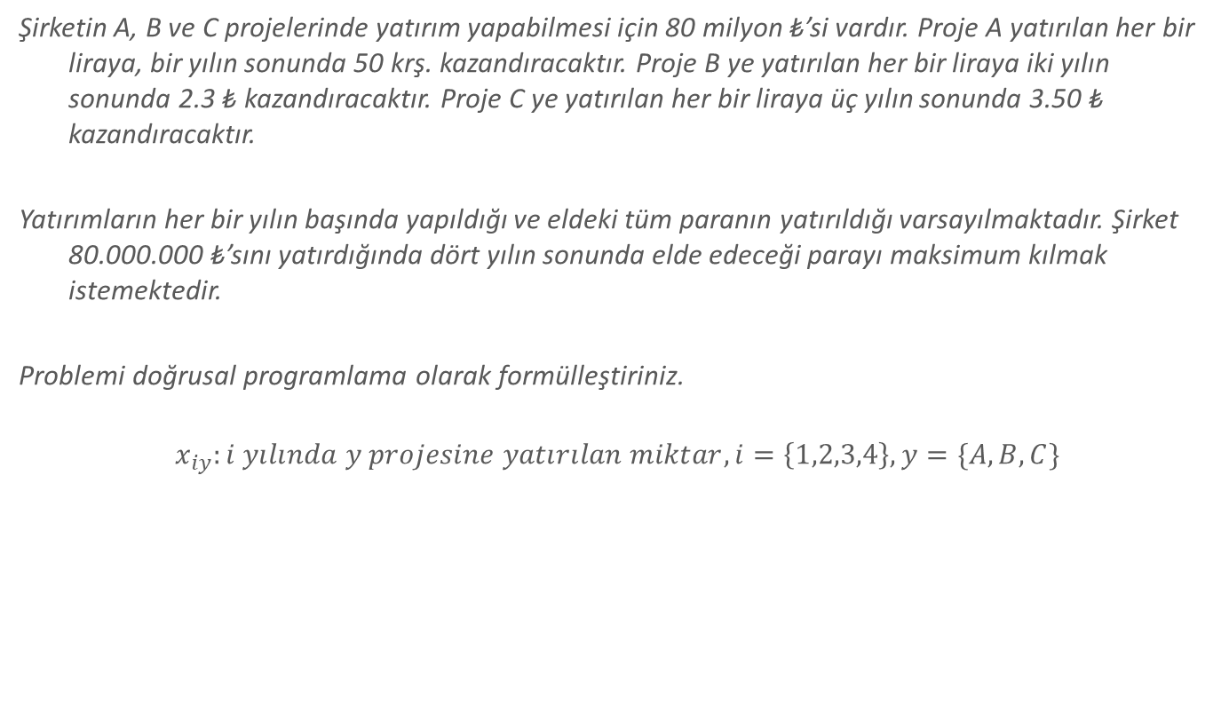
Yatırım Portföyü
Şirketin A, B ve C projelerinde yatırım yapabilmesi için 80 milyon ₺’si vardır. Proje A yatırılan her bir liraya, bir yılın sonunda 50 krş. kazandıracaktır. Proje B ye yatırılan her bir liraya iki yılın sonunda 2.3 ₺ kazandıracaktır. Proje C ye yatırılan her bir liraya üç yılın sonunda 3.50 ₺ kazandıracaktır.
Yatırımların her bir yılın başında yapıldığı ve eldeki tüm paranın yatırıldığı varsayılmaktadır. Şirket 80.000.000 ₺’sını yatırdığında dört yılın sonunda elde edeceği parayı maksimum kılmak istemektedir.
Problemi doğrusal programlama olarak formülleştiriniz.
$$x_{iy}:i yılında y projesine yatırılan miktar, i=\left\{1,2,3,4\right\}, y=\{A, B, C\}$$

Slide 18


Birinci yılın başında tüm para yatırılmalıdır.
İkinci yılın başlangıcında yatırılan miktar birinci yılda A projesinden elde edilene eşit olmalıdır.
Üçüncü yılın başında yatırılan miktar;
ikinci yılda A projesinden sağlanan getiri ile
birinci yılda B projesinden gelen getirinin
toplamına eşit olmalıdır (x3C=0).
$$x_{1A}+x_{1B}+ x_{1C}=80000000$$

Slide 19


Dördüncü yılın başında yatırılan miktar,
Üçüncü yılda proje A yatırımından sağlanan getiri,
İkinci yılda proje B yatırımı getirisi ve
Birinci yılda C projesinden sağlanan getiriler toplamına eşit olmalıdır. (x4B =x4C =0) Zaman sınırlaması yüzünden sadece A projesine yatırım yapılabilir.
Amaç Fonksiyonu
Dördüncü yılda proje A yatırımından sağlanan getiri,
Üçüncü yılda proje B yatırımından elde edilen getiri ve,
İkinci yılda proje C yatırımından sağlanan getirilerin toplamıdır.

Slide 20
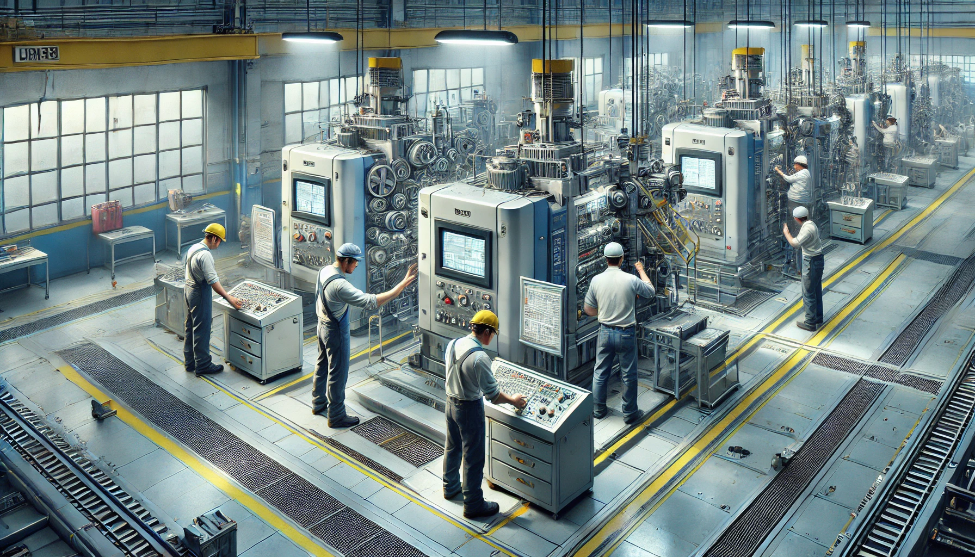
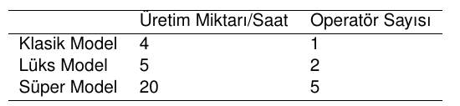
Makine Satın Alma
Bir şirket yeni ürün üretmek için makine satın almak istemektedir. Şirketin makine için ayırdığı para 800.000 ₺'dır. Makina imalatçısı firma, şirkete üç tip model önerir. Klasik modelin fiyatı 24.000 ₺, lüks modelin fiyatı 40.000 ₺ ve süper modelin ise fiyatı 80.000 ₺'dır. Klasik model 15 m2, lüks model 20 m2, süper model de 30 m2 giriş katında yer tutar. Makinaların üretimi ve onları çalıştırmak için gerekli olan operatör sayıları ise aşağıdaki tabloda görüldüğü gibidir.
Şirket satın alınacak makinaların en az yarısının lüks model olması üzerinde durmaktadır. Makinalarının ürettiği ürün başına operatörün maliyeti dışında 80 ₺'lık brüt bir kâr beklenmektedir. Şirket makinalar için 500 m2 yer ve onları çalıştıracak 100 operatör ayırabiliyor. Operatörlere saatte 30 ₺ ödenmektedir.
Şirketin amacı kârını en çoklaması için klasik, lüks ve süper makinalardan satın alacağı sayıları belirlemektir. Problemi buna göre doğrusal programlama modeli olarak formülleştiriniz.

Slide 21
Makine Satın Alma
Problemde amaç karın en çoklanmasıdır. Her bir makineyle yapılan üretimden elde edilen kar, üretim oranı, birim urun başına brüt kar ve operatör maliyetine bağlıdır. Bu durumda;
Klasik makina ile yapılan üretimden elde edilen kar;
4 birim/saat × 80 ₺/birim - 1 operator × 30 ₺/saat= 290 ₺/saat
Lüks makinanın saat başına sağladığı kar;
5 × 80 - 60= 340 ₺/saat
Süper makinanın saat başına sağladığı kar;
20 × 80 - 150= 1450 ₺/saat
Karar değişkenleri;
x1: Satın alınacak klasik makine sayısı,
x2: Satın alınacak lüks makine sayısı,
x3: Satın alınacak süper makine sayısı,

Slide 22
Makine Satın Alma
Bu durumda amaç denklemi;
Max Z = 290x1 + 340x2 + 1450x3
Finans kısıtı: 24000x1 + 40000x2 + 80000x3 ≤ 800000
Alan kısıtı: 15x1 + 20x2 + 30x3 ≤ 500
Operatör kısıtı: x1 + 2x2 + 5x3 ≤ 100
«Şirket satın alınacak makinaların en az yarısının lüks model olması üzerinde
durmaktadır." isterini sağlayan kısıt;
X2/(x1 + x2 + x3)≥ 0.5
buradan,
x2 − 0.5(x1 + x2 + x3) ≥ 0
Pozitiflik kısıtı; x1, x2, x3 ≥ 0

Slide 23
Yatırım
Ali Bey 8 milyon nakit parasını güvenilir gelir getiren yatırımlara ve devlet tahviline yatırarak yıllık gelirini en çok yapmak istemektedir. Ali Bey için elverişli aşağıdaki 5 seçenek vardır:
X Bankası yıllık % 42 faiz vermekte
Banker Umut yıllık %48 faiz vermekte
Endüstri Bankası yıllık % 41 faiz vermekte
Şirket Ayka yıllık % 24 temettü dağıtmakta
Devlet tahvili yıllık % 26 faiz vermektedir.
Ali Bey karşılaşabileceği risklere karşın aşağıdaki kararları almaktadır.
X Bankası ve Banker Umut'daki toplam yatırımı 2.4 milyonu aşmamalı
Endüstri Bankası ve Şirket Ayka'daki toplam yatırımı 4 milyonu geçmemeli
X Bankasındaki yatırımı 1.6 milyonu geçmemeli
Endüstri Bankasındaki yatırımı 2.4 milyonu geçmemeli
X Bankası ve Banker Umut'a yatırdığı miktar Endüstri Bankası ve Şirket Ayka'ya yatırdığı parayı geçmemeli
X Bankası ve Endüstri Bankasındaki toplam yatırımı devlet tahvillerine yatırdığı miktarı aşmamalı.
Ali Beyin amacı yıllık gelirini maksimum kılmak için her bir seçeneğe ne kadar para yatırması gerektiğini belirlemektir.
Şimdi problemi doğrusal programlama modeli halinde ifade edelim.

Slide 24
Yatırım
Karar değişkenleri her bir yatırım seçeneğine yatırılacak para miktarıdır.
x1: X bankasındaki yatırım tutarı,
x2: Banker Umut’daki yatırım miktarı,
x3: Endüstri bankasındaki yatırım miktarı,
x4: Şirket Ayka’daki yatırım miktarı,
x5: Devlet tahviline yatırılan miktarı göstermektedir.
Kısıtlayıcılar:
Nakit kısıtı: x1 + x2 + x3 + x4 + x5 ≤ 8
Kısıt 1: x1 + x2 ≤ 2.4
Kısıt 2: x3 + x4 ≤ 4
Kısıt 3: x1 ≤ 1.6
Kısıt 4: x3 ≤ 2.4
Kısıt 5: x1 + x2 ≤ x3 + x4
Kısıt 6: x1 + x3 ≤ x5
Amaç fonksiyonu;
Maks Z = 0.42x1 + 0.48x2 + 0.41x3 + 0.24x4 + 0.26x5
xi ≥ 0 , i = 1, (1), 5
Ali Bey karşılaşabileceği risklere karşın aşağıdaki kararları almaktadır.
X Bankası ve Banker Umut'daki toplam yatırımı 2.4 milyonu aşmamalı
Endüstri Bankası ve Şirket Ayka'daki toplam yatırımı 4 milyonu geçmemeli
X Bankasındaki yatırımı 1.6 milyonu geçmemeli
Endüstri Bankasındaki yatırımı 2.4 milyonu geçmemeli
X Bankası ve Banker Umut'a yatırdığı miktar Endüstri Bankası ve Şirket Ayka'ya yatırdığı parayı geçmemeli
X Bankası ve Endüstri Bankasındaki toplam yatırımı devlet tahvillerine yatırdığı miktarı aşmamalı

Slide 25
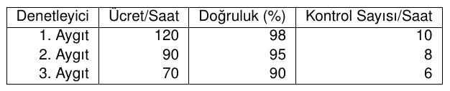
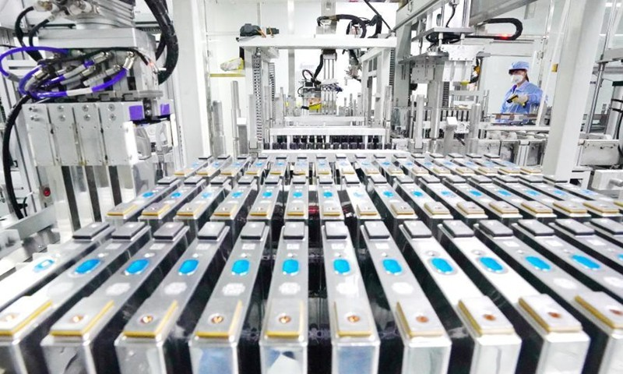
Kalite Kontrol
PilMar şirketinde üretilen piller üç ayrı aygıt ile kalite kontrolü yapılmaktadır. Bu aygıtlar 1. derecede, 2. derecede ve 3. derecedeki aygıtlardır. Şirket 8 saat çalışma gününde en az 1600 pilin kontrol edilmesini istemektedir. Ücretler, kalite kontrolünün doğruluk yüzdeleri ve saat başına kontrol oranları tabloda verilmiştir.
Her bir hatalı kontrol işletmeye 40 ₺’ya mal olmaktadır. 1. aygıtta en fazla 9, 2.aygıtda en fazla 13 ve 3. aygıtda da en fazla 12 denetleyici çalışmaktadır. Şirket minimum maliyette kalite kontrolü yürütecek her üç aygıttaki kişilerin sayısını belirlemek istemektedir. Buna göre problemi doğrusal programlama modeli halinde düzenleyiniz.

Slide 26
Kalite Kontrol
İki tip maliyet kalemi vardır. Birinci maliyet kalemi, çalışan maliyetleri ve ikinci maliyet kalemi hatalı ölçümlerden doğan maliyetlerdir. 1. aygıt için 40 ’lık maliyet 10 kez tekrarında doğan maliyetin gerçekleşme olasılığı %2’dir. Bu durumda maliyet (0.02) (10) (40) olarak belirlenir. Bu durum diğer aygıtlar için de geçerlidir.
Min Z = (120x1 + 90x2 + 70x3) + (0.02)(10)(40)x1+ (0.05)(8)(40)x2 + (0.10)(6)(40)x3
Kısıtlar;
x1 ≤ 9
x2 ≤ 13
x3 ≤ 12
8(10x1 + 8x2 + 6x3) ≥ 1600
x1, x2, x3 ≥ 0
Karar Değişkenleri
x1: 1. aygıtta çalışan denetleyici,
x2: 2. aygıtta çalışan denetleyici,
x3: 3. aygıtta çalışan denetleyici,

Slide 27
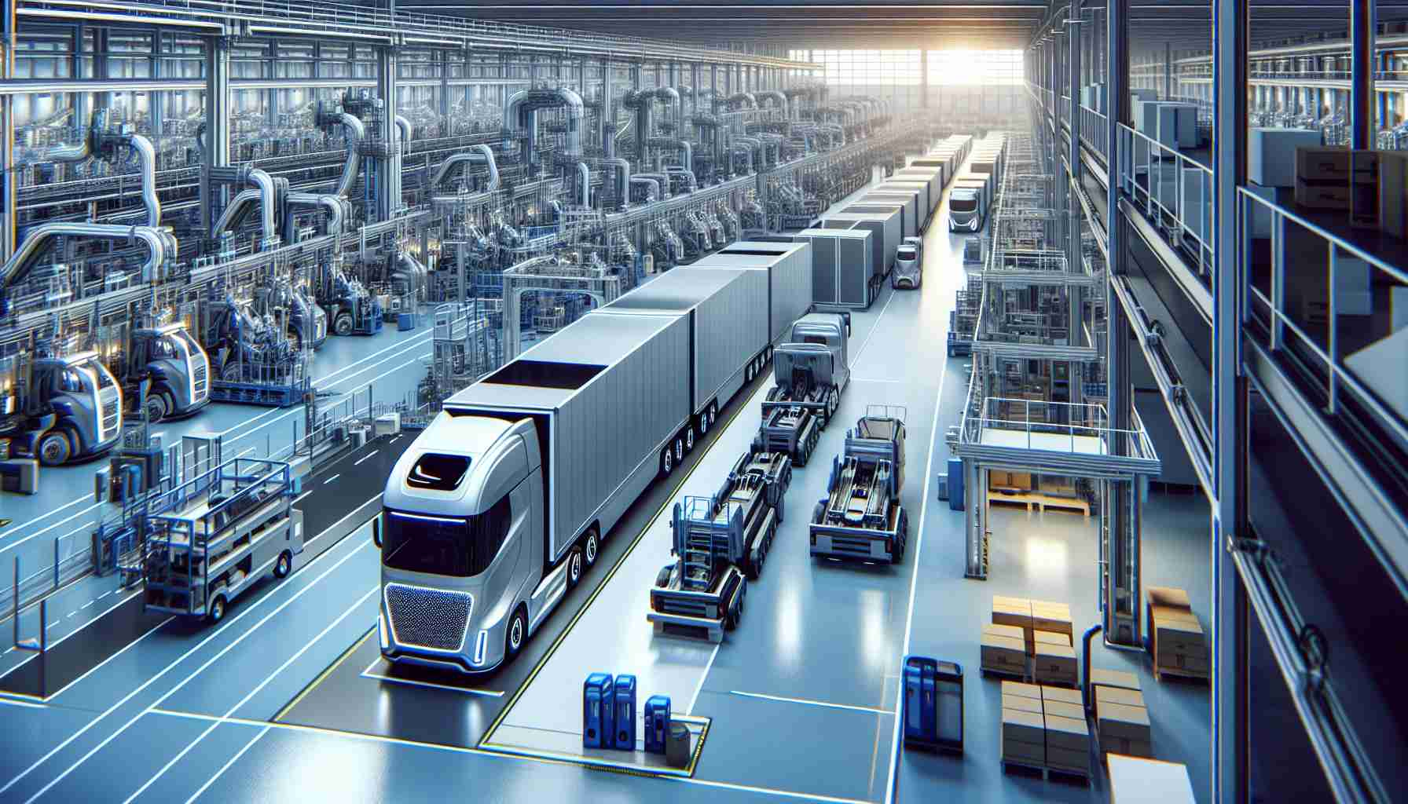
KamyoncuM: Üretim Oranları
KamyoncuM Ltd. T1 ve T2 isimli iki tip kamyon üretmektedir. Her kamyon boyama atölyesi ve montajından geçmelidir. Boyama atölyesi tamamen Tip 1 kamyonlarını boyadığında günde 800 adet boyayabilmektedir. Boyama atölyesi tamamen Tip 2 kamyonlarını boyadığında günde 700 adet boyayabilmektedir. Montaj atölyesi tamamen kamyon 1 motorlarını monte ettiğinde günde 1.500 adet monte edilebilmektedir. Montaj atölyesi tamamen kamyon 2 motorlarını monte ettiğinde günde 1.200 adet monte edebilmektedir. Her Tip 1 kamyon kar için 300 ₺ katkıda bulunur; Her Tip 2 kamyon 500 ₺ katkıda bulunur. KamyoncuM’nun karını en üst düzeye çıkaracak bir doğrusal programlama modeli oluşturunuz.
x1 : Birinci tip kamyon üretim miktarı,
x2 : İkinci tip kamyon üretim miktarı olmak üzere,
Boyama atölyesi için kamyonların üretim oranları 8/7, şeklindedir.
Montaj atölyesi için 15/12, şeklindedir.

Slide 28

KamyoncuM: Üretim Oranları
$$Maks Z=300x_{1}+500x_{2}$$
$$\frac{x_{1}}{800}+ \frac{x_{2}}{700}≤1$$
$$\frac{x_{1}}{1500}+ \frac{x_{2}}{1200}≤1$$

Slide 29
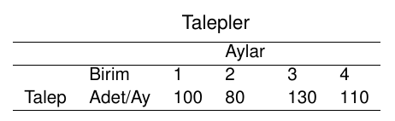
Dönem Sonu Stok ve Yok Satma
Bir üretici, gelecek dört ay (i) boyunca üreteceği bir ürüne ilişkin talepleri (Di) bilmektedir ve tabloda gösterilmiştir. Firma, normal mesai sırasında en fazla 90 ve fazla mesai sırasında ise en fazla 30 adet/ay kadar üretim yapabilmektedir. i. Ayda üretilen bir ürünün maliyeti, normal mesaide 2 ve fazla mesaide ise 3 pb/adet kadardır. Ayda 1 pb/adet’lik depolama maliyeti göz önüne alınarak, gelecek ayların gereksinimi önceden üretilebilmektedir.
Firma her ay için, normal ve fazla mesailerde ne miktarda üretim yapılması gerektiğini hesaplamak istemektedir.

Slide 30
Dönem Sonu Stok ve Yok Satma
Xij: i. Ayda j. mesaide (süreçte) üretilecek ürün miktarı, i=1,(1),4 ve j= (1,2)
Si: (i-1). Ay üretilip i. aya taşınan ürün
Min Z = 2(x11 + x21 + x31 + x41) + 3(x12 + x22 + x32 + x42) + 1(s2 + s3 + s4)
Üretim kısıtları;
x11 ≤ 90, x21 ≤ 90, x31 ≤ 90, x41 ≤ 90
x12 ≤ 30, x22 ≤ 30, x32 ≤ 30, x42 ≤ 30
Talep kısıtları;
x11 + x12 = 100 + s2
x21 + x22 + s2 = 80 + s3
x31 + x32 + s3 = 130 + s4
x41 + x42 + s4 = 110
x11 + x12 − s2 = 100
x21 + x22 + s2 − s3 = 80
x31 + x32 + s3 − s4 = 130
x41 + x42 + s4 = 110

Slide 31
Dönem Sonu Stok ve Yok Satma
Yok satma durumu;
Ai: i. ayda karşılanamayan talep (yok satma miktarı)
Urunun birim satış karı 8 ₺ olarak verilmiş olsun.
Min Z = 2(x11 + x21 + x31 + x41) + 3(x12 + x22 + x32 + x42)+ (s2 + s3 + s4) + 8(A1 + A2 + A3 + A4)
Üretim kısıtları;
x11 ≤ 90, x21 ≤ 90, x31 ≤ 90, x41 ≤ 90
x12 ≤ 30, x22 ≤ 30, x32 ≤ 30, x42 ≤ 30
Talep kısıtları;
x11 + x12 − s2 + A1 = 100
x21 + x22 + s2 − s3 + A2 = 80
x31 + x32 + s3 − s4 + A3 = 130
x41 + x42 + s4 + A4 = 110

Slide 32
Kesikli/Parçalı Amaç Fonksiyonlu Problem Tipi için Açıklama Bir sonraki örnek, amaç fonksiyonunun kesikli bir fonksiyon olarak tanımlanması durumunda, nasıl bir modelleme yöntemi takip edileceğini açıklaması adına önemli bir örnektir.

Slide 33
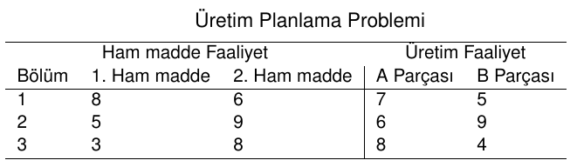
Üretim Planlama Problemi - Kesikli Amaç Fonksiyonu
Bir işletme A parçasından dört ve B parçasından üç birim kullanarak bir mamul imal etmektedir. Her iki parça (A ve B) sırayla 100 ve 200 birim ham madde kullanan farklı iki ham maddeden yapılmaktadır. Montaj parçalarının üretiminde farklı metotlar kullanan her bir bölüm üretim prosesini oluşturmaktadır. Tablo üretim faaliyeti başına ham madde ihtiyacını ve montaj bileşenlerinin miktarlarını vermektedir.
Amaç son montaj mamulün miktarını maksimize edecek bolümler için üretime geçme sayısını belirlemektir. 1., 2. ve 3. bölümlerin üretime geçme sayısı x1, x2 ve x3 olsun. A montaj parçası üç bolümde üretimiyle 7x1 +6x2 +8x3 kadar olur. Benzer şekilde B parçası için 5x1+9x2+4x3 birim üretilir. Ham madde sınırlayıcı koşulları A ve B montaj parçaları için
8x1 + 5x2 + 3x3 ≤ 100 ve
6x1 + 9x2 + 8x3 ≤ 200
olacaktır.

Slide 34
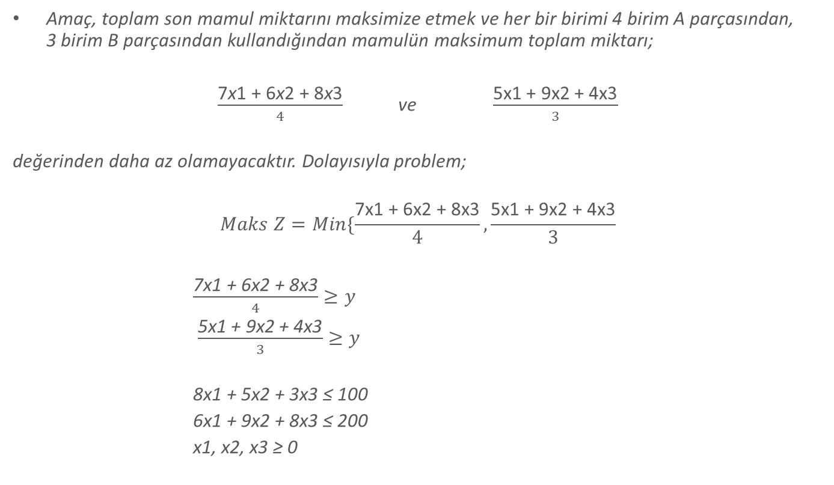
Üretim Planlama Problemi - Kesikli Amaç Fonksiyonu
Amaç, toplam son mamul miktarını maksimize etmek ve her bir birimi 4 birim A parçasından, 3 birim B parçasından kullandığından mamulün maksimum toplam miktarı;
$\frac{\text{7}\text{x}\text{1 + 6}\text{x}\text{2 + 8}\text{x}\text{3}}{4}$ ve $\frac{\text{5}\text{x}\text{1 + 9}\text{x}\text{2 + 4}\text{x}\text{3}}{3}$
değerinden daha az olamayacaktır. Dolayısıyla problem;
$$Maks Z=Min\{\frac{\text{7}\text{x}\text{1 + 6}\text{x}\text{2 + 8}\text{x}\text{3}}{4},\frac{\text{5}\text{x}\text{1 + 9}\text{x}\text{2 + 4}\text{x}\text{3}}{3}$$
$\frac{\text{7}\text{x}\text{1 + 6}\text{x}\text{2 + 8}\text{x}\text{3}}{4}≥y$
$\frac{\text{5}\text{x}\text{1 + 9}\text{x}\text{2 + 4}\text{x}\text{3}}{3}≥y$
8x1 + 5x2 + 3x3 ≤ 100
6x1 + 9x2 + 8x3 ≤ 200
x1, x2, x3 ≥ 0

Slide 35
Üretim Planlama Problemi - Kesikli Amaç Fonksiyonu
Maks Z = y
7x1 + 6x2 + 8x3 − 4y ≥ 0
5x1 + 9x2 + 4x3 − 3y ≥ 0
8x1 + 5x2 + 3x3 ≤ 100
6x1 + 9x2 + 8x3 ≤ 200

Slide 36
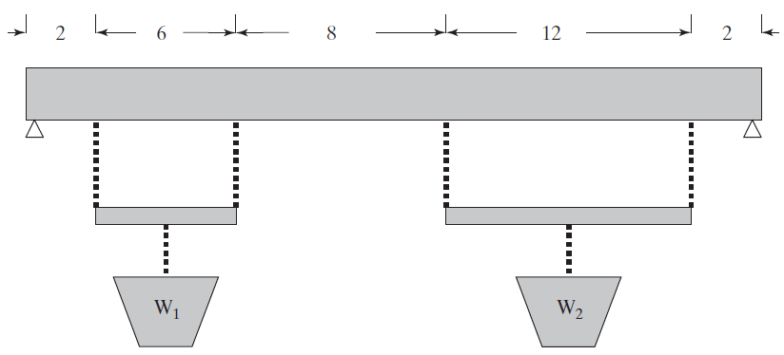
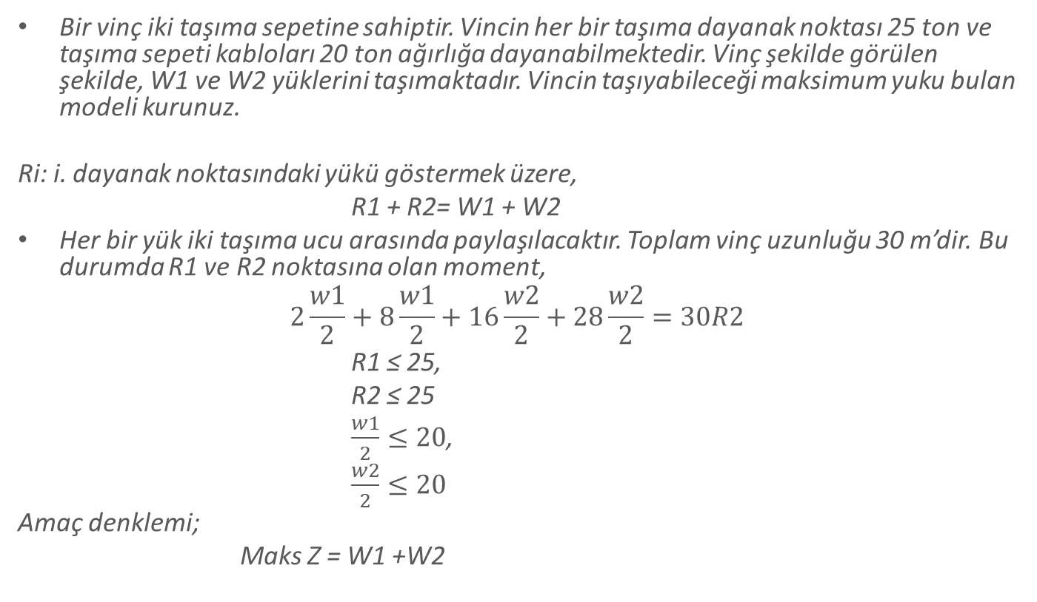
Vinç ile Taşıma
Bir vinç iki taşıma sepetine sahiptir. Vincin her bir taşıma dayanak noktası 25 ton ve taşıma sepeti kabloları 20 ton ağırlığa dayanabilmektedir. Vinç şekilde görülen şekilde, W1 ve W2 yüklerini taşımaktadır. Vincin taşıyabileceği maksimum yuku bulan modeli kurunuz.
Ri: i. dayanak noktasındaki yükü göstermek üzere,
R1 + R2= W1 + W2
Her bir yük iki taşıma ucu arasında paylaşılacaktır. Toplam vinç uzunluğu 30 m’dir. Bu durumda R1 ve R2 noktasına olan moment,
$$2\frac{w1}{2}+8\frac{w1}{2}+16\frac{w2}{2}+28\frac{w2}{2}=30R2$$
R1 ≤ 25,
R2 ≤ 25
$\frac{w1}{2}≤20$,
$\frac{w2}{2}≤20$
Amaç denklemi;
Maks Z = W1 +W2

Slide 37
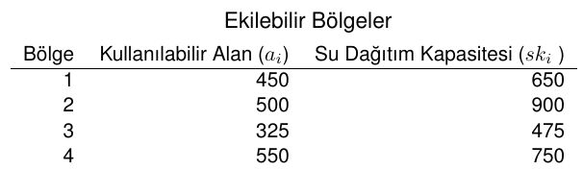
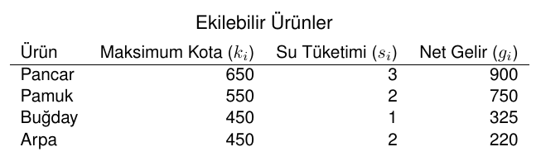
Tarım Planlaması
Dört ayrı zirai alanda ekim planlaması yapılmak istenmektedir. İlgili bölgelerin büyüklükleri ve su dağıtım kapasiteleri Tabloda verilmiştir. Bölgelere dört farklı ürünün ekilmesi düşünülmektedir. Her bir ürüne ait maksimum kota, su tüketimi ve her bir ürüne ait net gelir tablosunda görülmektedir.
a. Karı maksimize edecek doğrusal programlama modelini kurunuz,
b. Ekim yapılacak her bölgede, yapılan ekimle kapasiteleri arasında bir denklik arandığına göre, ilgili dengeleme kısıtını modele dahil ediniz.

Slide 38
Tarım Planlaması
xij : i. bölgeye ekilen j. ürünü miktarını (1: Pancar, 2: Pamuk, 3: Buğday, 4: Arpa) göstermek üzere,
a. Max Z = 900 (x11 + x21 + x31 + x41) + 750 (x12 + x22 + x32 + x42)+ 325 (x13 + x23 + x33 + x43) + 220 (x14 + x24 + x34 + x44)
Sulama kısıtları;
3x11 + 2x12 + x13 + 2x14 ≤ 650
3x21 + 2x22 + x23 + 2x24 ≤ 900
3x31 + 2x32 + x33 + 2x34 ≤ 475
3x41 + 2x42 + x43 + 2x44 ≤ 750
Kapasite kısıtları;
x11 + x21 + x31 + x41 ≤ 650
x12 + x22 + x32 + x42 ≤ 550
x13 + x23 + x33 + x43 ≤ 450
x14 + x24 + x34 + x44 ≤ 450
Kullanılabilir alan;
x11 + x12 + x13 + x14 ≤ 450
x21 + x22 + x23 + x24 ≤ 500
x31 + x32 + x33 + x34 ≤ 325
x41 + x42 + x43 + x44 ≤ 550

Slide 39
Tarım Planlaması
b. Denklik kısıtları
$$\frac{\text{x}\text{11 + }\text{x}\text{1}\text{2}\text{ + }\text{x}\text{1}\text{3}\text{ + }\text{x}\text{1}\text{4}}{450}=\frac{\text{x}\text{2}\text{1}\text{ + }\text{x}\text{22 + }\text{x}\text{2}\text{3}\text{ + }\text{x}\text{2}\text{4}}{500}=\frac{\text{x}\text{3}\text{1}\text{ + }\text{x}\text{3}\text{2}\text{ + }\text{x}\text{33 + }\text{x}\text{3}\text{4}}{325}=\frac{\text{x}\text{4}\text{1}\text{ + }\text{x}\text{4}\text{2}\text{ + }\text{x}\text{4}\text{3}\text{ + }\text{x}\text{44}}{550}$$
Buradan aşağıdaki kısıtlar elde edilir;
550 × (x33 + x33 + x33 + x34) − 325 × (x41 + x42 + x43 + x44) = 0
500 × (x11 + x12 + x13 + x14) − 450 × (x12 + x22 + x23 + x24) = 0
550 × (x11 + x12 + x13 + x14) − 450 × (x41 + x42 + x43 + x44) = 0

Slide 40
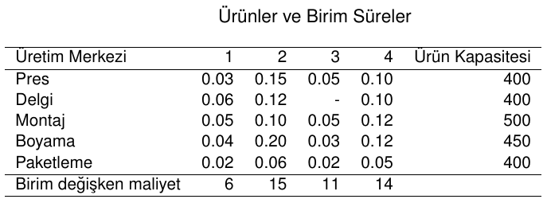
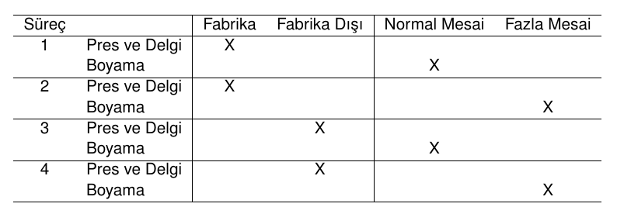
Üretim
Bir şirket dört tip ürün üretmektedir. Her bir ürün için aylık talep miktarları 3000, 500, 1000, ve 2000 adettir. Şirketin fabrikasında beş üretim merkezi mevcuttur: Pres, delgi, montaj, boyama, paketleme.
Üretimin tümü sac malzemeden yapılmaktadır. Ürün-2 ve Ürün-4 için kullanılan sac, üretilen firma tarafından her ay 2000 m2 olarak gönderilmektedir. Ürün-2 için 2 m2/adet ve ürün-4 için 1.2 m2/adet sac kullanılmaktadır.
Her ürün için pres ve delgi işlemleri, fabrika dışında da yapılabilmektedir. Ancak, bu maliyeti % 20 artırmaktadır.
Boyama bölümü en fazla 100 saat fazla mesai yapabilmektedir. Bu durumda maliyet artışı ürün-1 ve ürün-3 için 0.20; ürün-2 ve ürün-4 için 0.30 Pb dir. Tablolarda ürünler, birim süreler ve her bir ürüne ait süreçler verilmektedir.

Slide 41
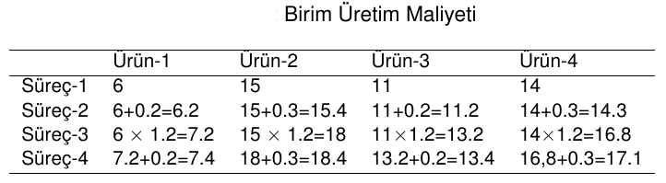
Üretim
Süreçler
Süreç-1: Fabrikada pres ve delgi ve normal mesaide boyama
Süreç-2: Fabrikada pres ve delgi ve fazla mesaide boyama
Süreç-3: Fabrika dışında pres ve delgi ve normal mesaide boyama
Süreç-4: Fabrika dışı pres ve delgi ve fazla mesaide boyama

Slide 42
Üretim
Karar değişkenleri;
Xij: i. ürün j. süreçte üretilen miktar
Min = 6 *x11 + 6.2 *x12 + 7.2 *x13 + 15.4 *x22 + 18 *x23+ 7.4 *x14 + 15 *x21 + 18.4 *x24+11 *x31 + 11.2 *x32 + 13.2 *x33 + 13.4 *x34 + 14 *x41 + 14.3 *x42 +16.8 *x43 + 17.1 *x44;
!Press;
0.03*(x11+x13) + 0.15*(x21+x23) + 0.05*(x31+x33) + 0.1*(x41+x43) <=400;
!Delgi;
0.06*(x11+x13) + 0.12*(x21+x23) + 0.0*(x31+x33) + 0.1*(x41+x43) <=400;
!Montaj;
0.05*(x11+x13) + 0.1*(x21+x23) + 0.05*(x31+x33) + 0.12*(x41+x43) <=500;
!Boyama;
0.04*(x11+x13) + 0.2*(x21+x23) + 0.03*(x31+x33) + 0.12*(x41+x43) <=450;
!Paketleme;
0.02*(x11+x13) + 0.06*(x21+x23) + 0.02*(x31+x33) + 0.05*(x41+x43) <=400;
0.04*(x12+x14)+ 0.2*(x22 + x24) + 0.03*(x32+x34) + 0.12*(x42+x44) <=100;
x11 + x12 + x13 + x14 >=3000;
x21 + x22 + x23 + x24 >=500;
x31 + x32 + x33 + x34 >=1000;
x41 + x42 + x43 + x44 >=2000;
2*(x21+x22) + 1.2*(x41+x42) <=2000;

Slide 43
Üretim
Fazla mesai boyama kısıtı;
0.04(x12 + x14) + 0.20(x22 + x24) + 0.03(x32+ x34) + 0.12(x42 + x44) ≤ 100
Sac malzeme kısıtı;
2(x21 + x22) + 1.2(x41 + x42) ≤ 2000
Üretim miktarı kısıtları;
x11 + x12 + x13 + x14 ≥ 3000
x21 + x22 + x23 + x24 ≥ 500
x31 + x32 + x33 + x34 ≥ 1000
x41 + x42 + x43 + x44 ≥ 2000

Slide 44
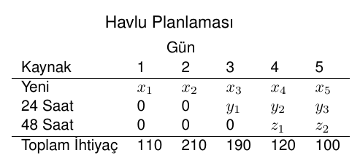
Tedarik Problemi
Beş günlük yiyecek ihtiyacını karşılayan bir lokantacı günlük temiz havlu tedarikleme konusunda bir karar problemi ile karşı karşıyadır. Beş günlük ihtiyacının sırayla 110, 210, 190, 120 ve 100 olduğunu bilmektedir. Bu alternatifler şunlardır:
Yeni bir havlunun satın alma fiyatı 10 ₺'dir.
Parça başına 3 ₺ maliyetle 48 saat veya 5 ₺ maliyette 24 saat serviste kalabilen kirli havlular çamaşırhaneye gönderilmektedir.
i. günde satın alınan havlu sayısı x, 24 saat ve 48 saatlik servis için i. günde gönderilen kirli havlu sayısı sıra ile y, ve z, olsun. i. günde kullanılan, fakat aynı günde çamaşırhaneye gönderilmeyen kirli havlu sayısını v, göstersin.
Birinci ve ikinci günde lokantacı havluları satın almak zorunda kaldığından ilk iki gün için x1 = 110 ve x2 =210 olacaktır. Birinci gün sonunda v, kirli havlular envanterde bırakılırken 24 saat ve 48 saatlik servis için sırayla y, ve z, adet gönderecektir. Dolayısıyla y, ve z, üçüncü ve dördüncü günün başında kullanılmak üzere çamaşırhaneden alınacaktır.
Benzer şekilde ikinci gün için, y, beşinci günün başında alınırken, y, ve z, dördüncü ve beşinci günün başında kullanılmak üzere alınacaklardır. Z, miktarı, gönderme planlama periyodunu geçen altıncı günde alınırsa, sıfıra eşit olacaktır. Dolayısıyla beş gün için temiz havluların tedarik edilmesi aşağıdaki tablodaki gibi özetlenir:

Slide 45
Tedarik Problemi
Tablodan;
x1 = 110, x2 = 210,
x3 + y1 = 190,
x4 + y2 + z1 = 120,
x5 + y3 + z2 = 100
sınırlayıcı koşulları yazılır. Bunlardan ilk ikisi ilk iki günlük çözümü verir ve dolayısıyla problemin genel yazılışından elimine edilebilir. Diğer sınırlayıcı koşullardan yi + zi + vi, nin i. günde kirli havlu sayısını asmayacağı söylenebilir. i günde kirli havlu sayısı, i günde kullanılan miktar ile (i-1). günde bırakılan miktarın toplamı olmaktadır.
Bu sınırlayıcı koşullar
y1 + z1 + v1 = 110
y2 + z2 + v2 = 210 + v1
y3 + z3 + v3 = 190 + v2
y4 + z4 + v4 = 120 + v3
y5 + z5 + v5 = 100 + v4
bağıntıları ile verilir. y4, z4, y5 ve z5 çamaşırhaneye gönderilirlerse beş günlük planlama periyodundan sonra alınacaklarından son iki sınırlayıcı koşulun önemi yoktur.
Bu nedenle dördüncü ve beşinci günler için karar herhangi bir kirli havlunun gönderilmemesi;
bu ise y4 = z4 = y5 = z5 = 0 olmasıdır. Aynı muhakeme z3,’e uygulanarak z3 = 0 olur. Problemin topluca formüle edilmesi aşağıdaki gibi olur;

Slide 46
Tedarik Problemi
Min Z = 10(x3 + x4 + x5) + 5(y1 + y2 + y3) + 3(z1 + z2)
x3 + y1 = 190
x4 + y2 + z1 = 120
x5 + y3 + z2 = 100
y1 + z1 + v1 = 110
y2 + z2 + v2 = 210 + v1
y3 + z3 + v3 = 190 + v2

Slide 47
Teşekkürler

